Slide 1
厦门博视源机器视觉技术有限公司
检测报告
汇报人：林立富
时间：2023.03.21
源于视觉 不止视觉源至精密 追求卓越

Slide 2
1
项目概况
目录
2
检测说明
|
3
视觉方案总结
CONTENTS
4
视觉架设
5
视觉方案配置

Slide 3
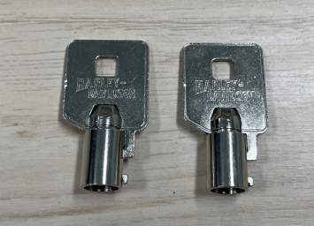
1、项目概况
项目编号 |  | 2023032101
客户名称
设备名称 |  | 钥匙外观检测设备
检测节拍
项目概述 | 1、产品来料要确保与相机垂直拍摄。
具体需求 | 1 |  | 正面凹坑
 | 2 |  | 反面凹坑
 | 3
 | 4
 | 5
 | 6

Slide 4
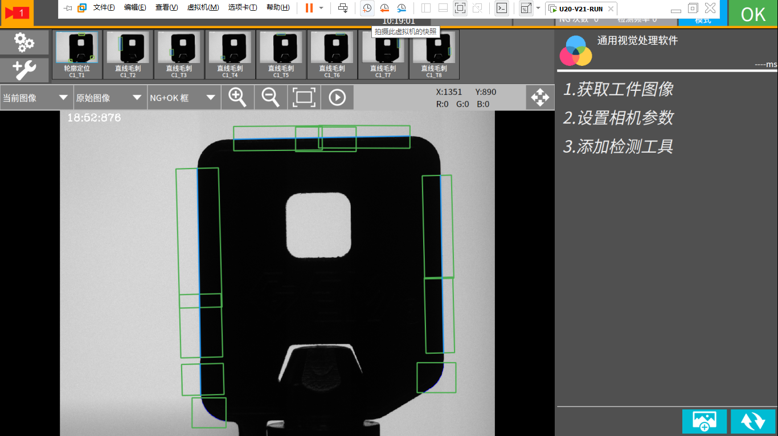
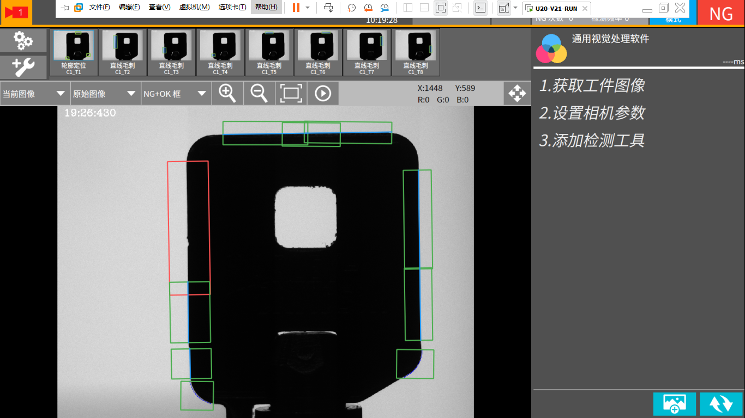
2、检测说明
检测项内容: | 相机1：正面凹坑 | 检测原理： | V21检测
检测判断标准： | 直线毛刺
原图 |  | 效果图

Slide 5
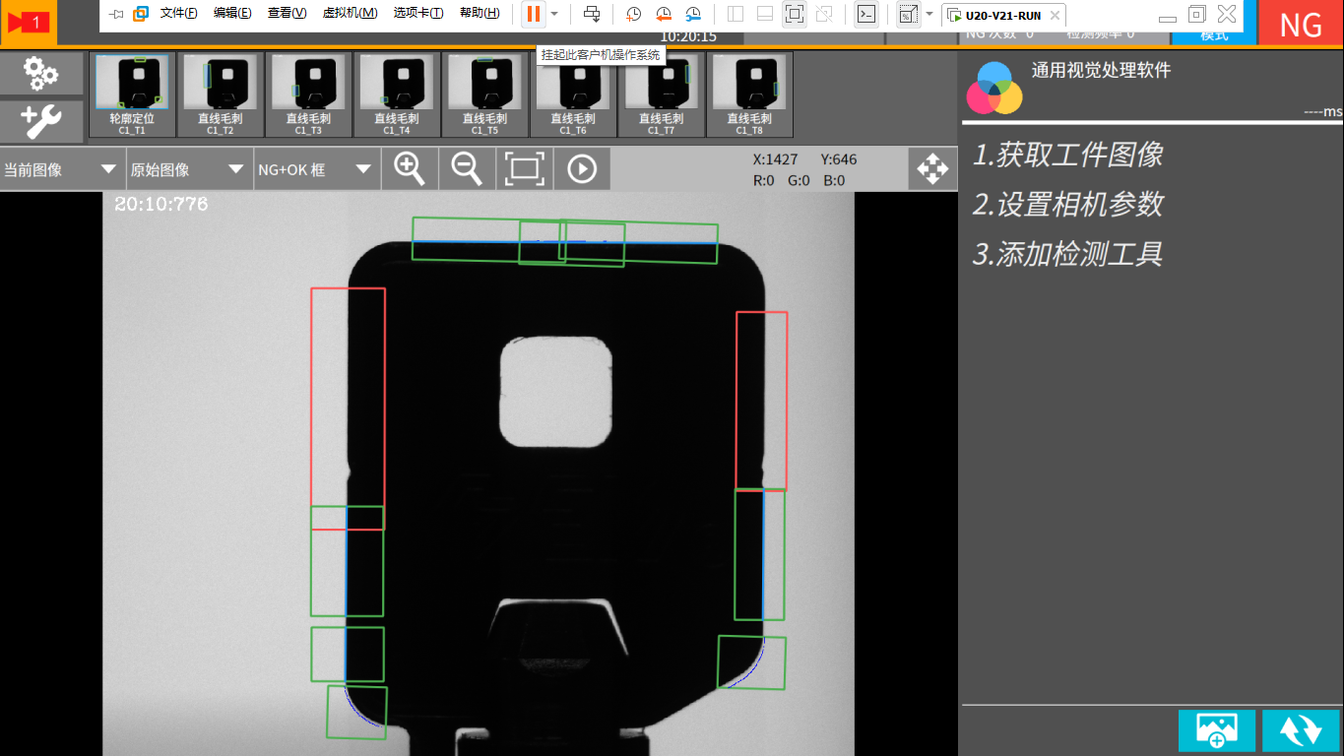
2、检测说明
检测项内容: | 相机2：反面凹坑 | 检测原理： | V21检测
检测判断标准： | 直线毛刺
原图 |  | 效果图

Slide 6


4、视觉架设
检测工位: | 1 | 镜头相机参数
检测项内容: | 正面凹坑
 |  | 相机分型号 | BSY-CE013-80GM
 |  | 传感器类型 | CMOS
 |  | 分辨率 | 1280*960
 |  | 像元尺寸 | 4us
 |  | 视野大小 | 50mm*35mm
 |  | 曝光大小 | 100us
 |  | 镜头类型 | 25mm镜头
 |  | 光源类型 | 底部背光源
130W相机+25mm镜头
产品
底部背光源
185mm±
30mm
100mm±
10mm

Slide 7
4、视觉架设
检测工位: | 2 | 镜头相机参数
检测项内容: | 反面凹坑
 |  | 相机分型号 | BSY-CE013-80GM
 |  | 传感器类型 | CMOS
 |  | 分辨率 | 1280*960
 |  | 像元尺寸 | 4us
 |  | 视野大小 | 50mm*35mm
 |  | 曝光大小 | 100us
 |  | 镜头类型 | 25mm镜头
 |  | 光源类型 | 底部背光源
底部背光源
产品
130W相机+25mm镜头
100mm±
10mm
185mm±
30mm

Slide 8
3、视觉方案总结
序号 | 检测项名称 | 判定标准定义 | 判定依据 | 可行性 | 备注
1 | 正面凹坑 | 直线毛刺+斑点检测 | 实物样品 | 可行 | 根据钥匙上的凹坑缺陷检测分析，凹坑成像出来的缺陷，类似断层，可以检出。
2 | 反面凹坑 | 直线毛刺+斑点检测 | 实物样品 | 可行 | 根据钥匙上的凹坑缺陷检测分析，凹坑成像出来的缺陷，类似断层，可以检出。
3
备注： 1、检测时应保持背景干净，避免其他干扰物。 2、避免其他杂光干扰。 3、此方案检测效果是以实验室模拟为标准。 4、方案检测项判定以技术协议专项为验收标准。

Slide 9
5、视觉方案配置
序号 | 货物名称 | 型号 | 单位 | 数量 | 品牌 | 备注
1 | 主机 |  | 台 | 0 |  | V21检测
2 | 显示器 |  | 台 | 0 |  | 15.6寸
3 | 相机 | BSY-CE013-80GM | 台 | 1 |  | 130W相机
4 | 镜头 | MFA118-S25V2 | 件 | 1 |  | FA镜头
5 | 光源 | BSY-HFS100100-W | 件 | 1 |  | 底部背光源
6 | 光源控制器 | BSY-DPS2460B-4TD | 台 | 0 |  | 4通道控制器
7 | 通讯方式 | 网口通讯

Slide 10

谢谢观看
厦门博视源机器视觉技术有限公司
地址 : 福建省厦门市集美区杏林瑶山路13-17号
电话 : 0592-6077810 / 15392038593
邮箱 : tulinxiu@xmbsy.net
邮编 : 361021
官网 : http://www.xmbsy.net
源于视觉 不止视觉
源至精密 追求卓越

